Slide 1
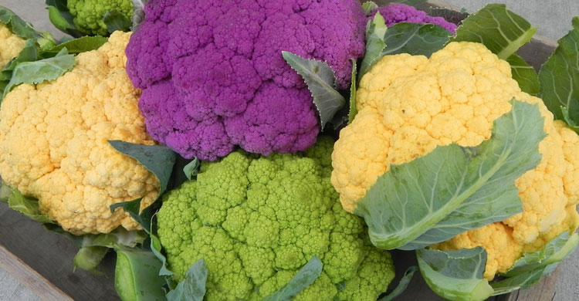
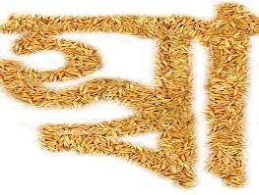
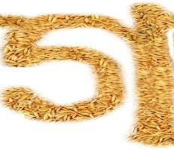
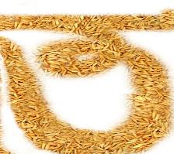
আজকের ক্লাসে সবাইকে

Slide 2
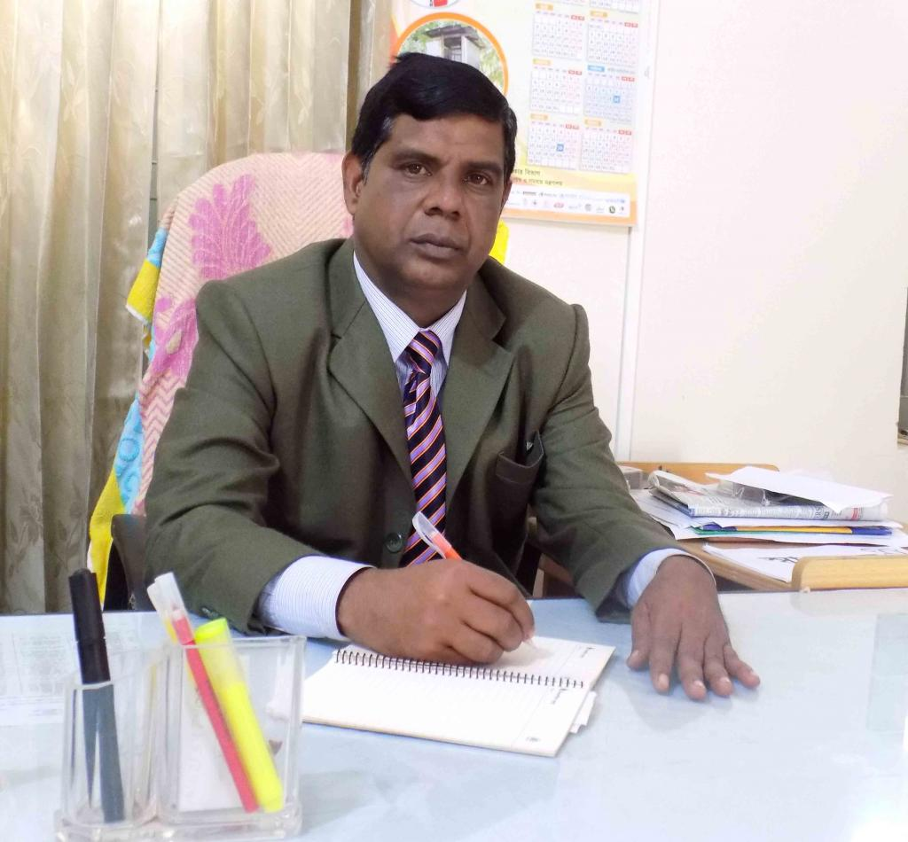
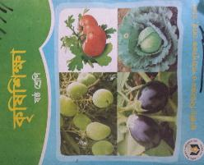
পরিচিতি
উপস্থাপনায়:-
মো. আব্দুল মোত্তালেব প্রধান শিক্ষক কালাউক উচ্চ বিদ্যালয়,
লাখাই, হবিগঞ্জ।
০১৯১৭-৩৫৭২৩৪
বিষয়:-
অধ্যায়:- প্রথম
শিরোনাম:- আমাদের জীবনে কৃষি
পাঠ:- ১ ও ২

Slide 3
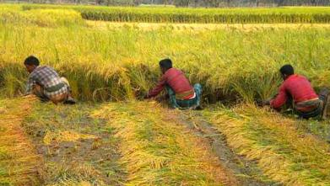
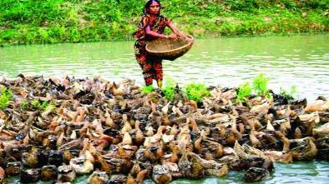
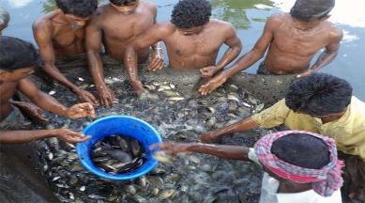
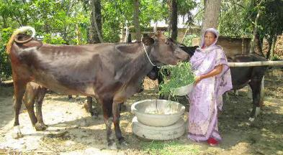
ছবিগুলো দেখে চিন্তা কর তা কীসের ছবি।
এগুলো আমরা কোথা থেকে এবং কীভাবে পাই?
এগুলো আমরা পারিবারিক বা বাণিজ্যিকভাবে
উৎপাদন করি এবং তা কৃষি থেকে পাই
প্রধান খাদ্যফসল ধান
হাঁস পালন
মৎস্য চাষ
গবাদি পশু পালন

Slide 4
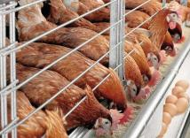
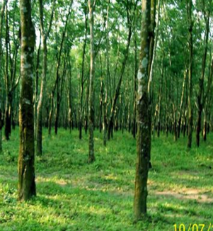
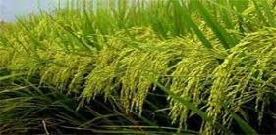
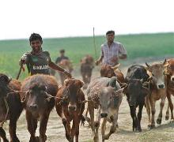
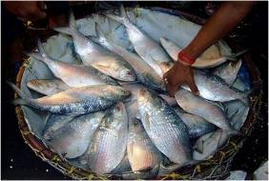
আজকের আলোচ্য পাঠ:-
কৃষির পরিধি ও পরিসর

Slide 5
শিখনফল
এই পাঠ শেষে শিক্ষার্থীরা:-
কৃষির অন্তর্ভূক্ত বিষয়সমূহ সনাক্ত করতে পারবে।
কৃষি ফসল উৎপাদনের গুরুত্ব বর্ণনা করতে পারবে।
কৃষিতে গবাদি পশুর গুরুত্ব ব্যাখ্যা করতে পারবে।

Slide 6
কৃষির অন্তর্ভূক্ত বিষয়
ফসল উৎপাদন
পশু পালন
হাঁস-মুরগি পালন
মৎস্য চাষ
বনায়ন

Slide 7
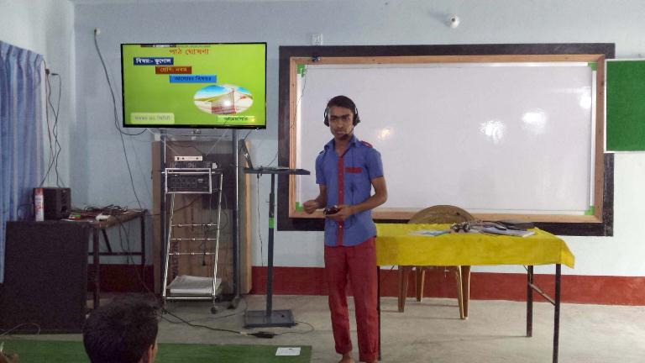
একক কাজ
কৃষিতে অন্তর্ভূক্ত বিষয়সমূহের তালিকা তৈরি করে উপস্থাপন কর।

Slide 8
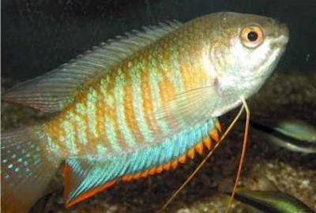
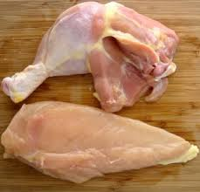
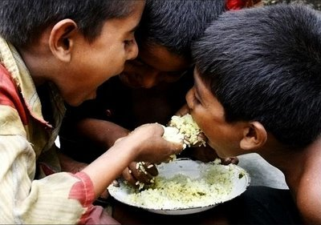
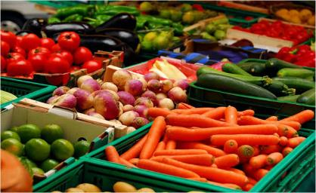
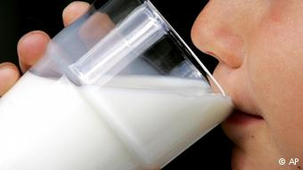
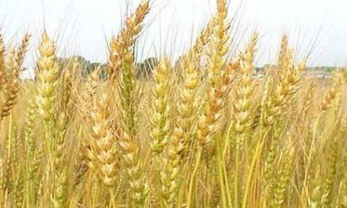
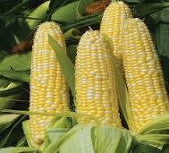
কৃষি ফসল উৎপাদনের গুরুত্ব:-
জীবন ধারণের জন্য আমাদের কীসের প্রয়োজন?
আমাদের প্রধান খাদ্যগুলো কী কী?
মাছ
মাংস
ধান
গম
ভূট্টা
শাক-সবজি
দুধ
জীবন ধারণের জন্য খাদ্যের প্রয়োজন?

Slide 9
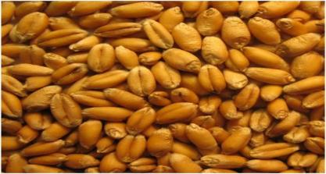
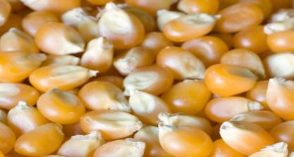
চিত্রের খাদ্য শস্যগুলো কোন ধরণের ফসল এবং তা থেকে আমরা কী পাই?
ধান,গম,ভূট্টা:- এগুলো হলো দানা জাতীয় ফসল। দানা জাতীয় ফসল মানুষের প্রধান খাদ্য। দানাদার খাদ্য আমাদের দেহে শর্করার জোগান দেয়।

Slide 10
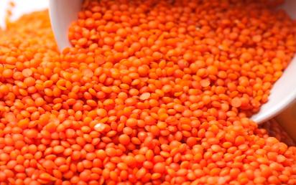
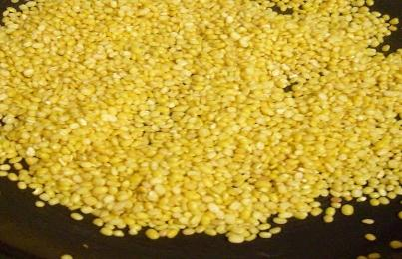
মসূর
মুগ
এই খাদ্য শস্যগুলো ডাল জাতীয় ফসল। ডাল জাতীয় খাদ্য আমাদের দেহে আমিষ সরবরাহ করে।

Slide 11
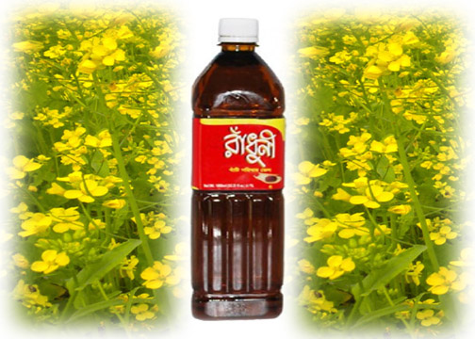
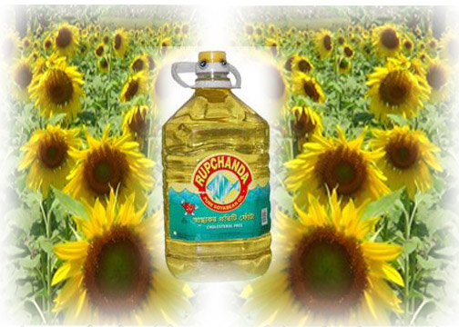
সরিষা এবং সরিষা হতে উৎপন্ন তেল
সূর্য্যমূখী এবং সূর্য্যমূখী হতে উৎপন্ন তেল
সরিষা,সূর্য্যমূখী তেল জাতীয় ফসল। এই ফসল থেকে আমরা ভোজ্যতেল পাই এবং ইহা আমাদের খাদ্যের স্নেহ জাতীয় উপাদান সরবরাহ করে।

Slide 12
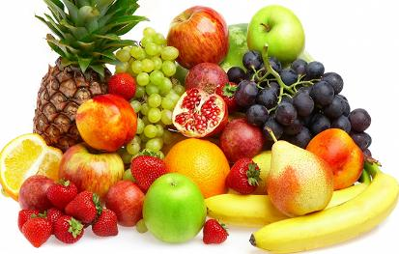
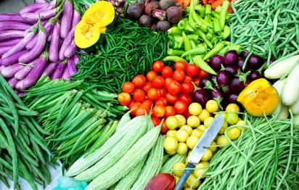
ফল-ফলাদি
শাক-সবজি
ফলের মধ্যে- আম, জাম, লিচু, কাঁঠাল এবং শাক-সবজির মধ্যে- লাউ, আলু, ঝিঙ্গা, টমেটু, বরবটি,পটল, করলা ইত্যাদি থেকে আমরা ভিটামিন ও খনিজ পদার্থ পেয়ে থাকি।

Slide 13
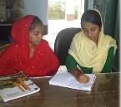
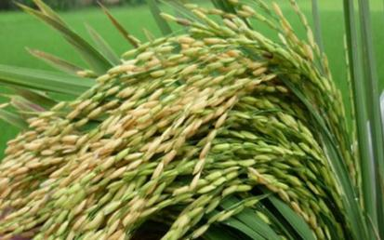
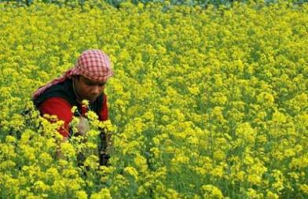
জোড়ায় কাজ
পরিবারের প্রতিদিনের গৃহীত খাদ্যের আলোকে
চিত্রে প্রদর্শিত ফসলদ্বয়ের মধ্যে কোনটি গুরুত্বপূর্ণ এবং কেন?
তা জোড়ায় আলোচনা করে উপস্থাপন কর।

Slide 14
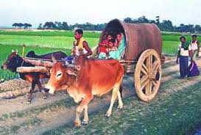
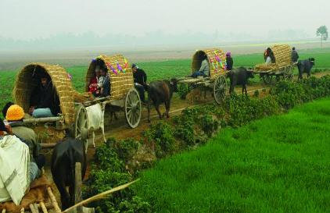
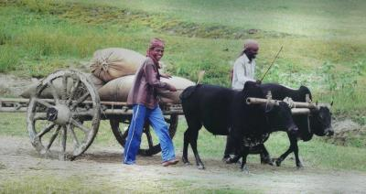
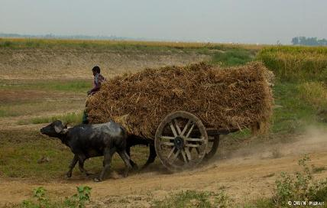
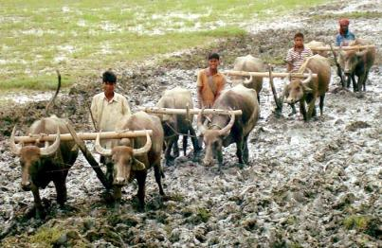
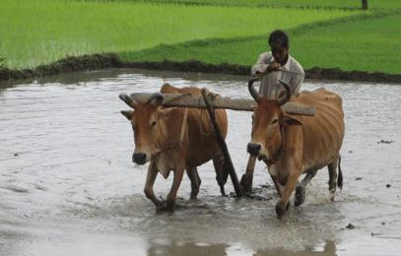
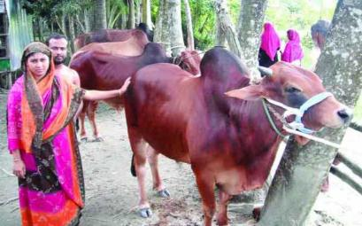
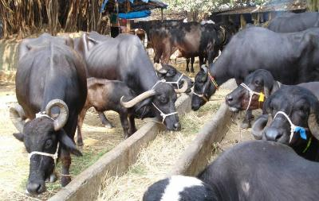
ছবি দু’টিতে কী দেখতে পাচ্ছ?
ছবিগুলো দেখে চিন্তা কর এবং উত্তর দাও
গরু ও মহিষ আমাদের কী কী উপকারে আসে?
বর্তমানে যান্ত্রিকশক্তি আমাদের কৃষকদের পশুশক্তির স্থান দখল করলেও এখনো আমাদের দেশে পশুশক্তির প্রয়োজনীয়তা শেষ হয়ে যায়নি, কৃষকেরা কৃষি কাজে গরু-মহিষ ব্যবহার করছেন ব্যাপকহারে।
গরু ও মহিষকে আমরা ভারবাহী হিসাবেও ব্যবহার করি।
পারিবারিক ও খামারভিত্তিক গরু এবং মহিষ পালন।
পাড়াগাঁয়ে আজও যাতায়াতের জন্য গরু ও মহিষকে ব্যবহার করা হয়।
গরু ও মহিষ দ্বারা আমরা হাল-চাষ করি।

Slide 15
মূল্যায়ন
বর্তমানে আমাদের মাথাপিছু মাছের চাহিদা কত গ্রাম?
৪৫ গ্রাম
৫৫ গ্রাম
৫৬ গ্রাম
৬৫ গ্রাম
বর্তমানে আমাদের মাথাপিছু মাছের চাহিদার কত গ্রাম পাই?
৪৫ গ্রাম
৫২ গ্রাম
৪৫ গ্রাম
৫৬ গ্রাম
প্রাণিজ আমিষের কত ভাগ আমরা মাছ থেকে পেয়ে থাকি?
৪৫ ভাগ
৩৪ ভাগ
৬০ ভাগ
৩৬ভাগ
বাংলাদেশের সার্বিক উন্নয়ন সাধিত হয় কোন শিল্প থেকে?
পোষাক
কৃষি
জ্বালানি
চামড়া

Slide 16
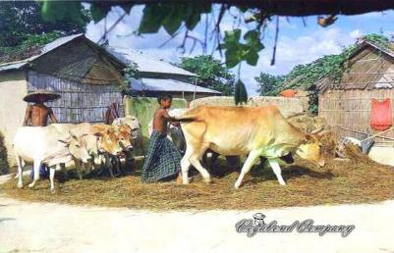
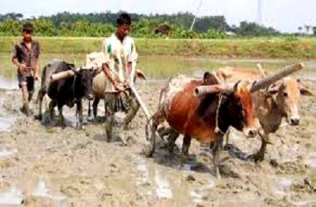
বাড়ির কাজ
কৃষিতে গবাদি পশুর গুরুত্ব কতটুকু তা লিখে আনবে।

Slide 17
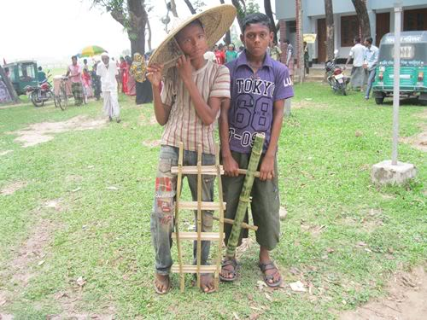
ধন্যবাদ
ভালো থেকো তোমরা সবাই

